Slide 1
بِسم الله الرّحمن الرّحیم

Slide 2
نام : حامد
نام خانوادگی : قاسمی فسارانی
محل تحصیل : دانشگاه فرهنگیان پردیس آیت الله طالقانی قم
موضوع تحقیق : ژان ویلیام فریتز پیاژه
پست الکترونیکی : hamed.ghasemi1391@gmail.com
درس مربوطه : راهنمایی و مشاوره
استاد : آقای ملّاحسینی

Slide 3
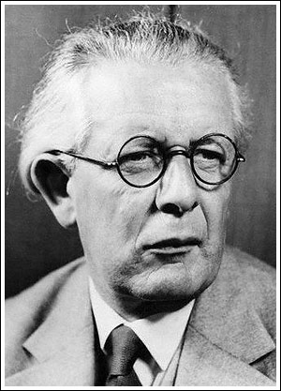
ژان ویلیام فریتز پیاژه (Jean William Fritz Piaget)

Slide 4
زندگینامه
پیاژه در تاریخ 9 اوت 1896 (مصادف با 18 مرداد 1275 هجری شمسی ) در نوشاتل سویس به دنیا آمد.و اولین فرزند خانواده بود.مادرش ربکا جاکسون و پدرش آرتور پیاژه،استاد دانشگاه در رشته ادبیات در قرون وسطی بود.در ۱۱ سالگی، وقتی دانش‌آموز مدرسهٔ لاتینِ نوشاتل بود، مقالهٔ کوتاهی در مورد یک گنجشک آلبینو نوشت و همین مقاله مقدمه ای شد برای یک زندگی سراسر علمی همراه با تألیف بیش از شصت کتاب و چند صد مقاله. در دوران نوجوانی علاقه پیاژه به جانورشناسی بیشتر شد و مقالاتی در مورد نرم‌تنان نوشت. پـس از پایان تحصـیلات دبیرسـتانی وارد دانشگاه نوشـاتل شد و در رشـتۀ علوم طبیعی به تحصیل پرداخت. 21 سال بیشتر نداشت که از این دانشگاه با مدرک دکترای جانورشناسی فارغ التـحصیل شد . در سال 1923 پیاژه و ولنتاین چاتنی با هم ازدواج کردند و حاصل این ازدواج سه فرزند بود.در نهایت پیاژه در سپتامبر سال 1980 در ژنو در گذشت.

Slide 5
مسئولیتهای پیاژه
1- مـدتی نیز در موزۀ تاریـخ طبیعی نوشاتل به کار پرداخت و مسـئولیت طبقه بندی مجموعۀ جانور شناسی موزه را برعهده گرفت .
2- در فاصلۀ سالـهای 1923 تا 1932 که معـاونت تـحقیقات مؤسسۀ ژان ژاک روسو در پاریس را برعـهده داشت .
3- ریاست مؤسسۀ ژان ژاک روسو
4- ریاست دفتر بین المللی تعلیم وتربیت وابسطه به یونسکو
5- در بسیاری از دانشگاههای اروپـا و آمـریکا درمقام اسـتاد میهمان تدریـس کرده است.
6- ریاست دفتر بین‌المللی آموزش

Slide 6
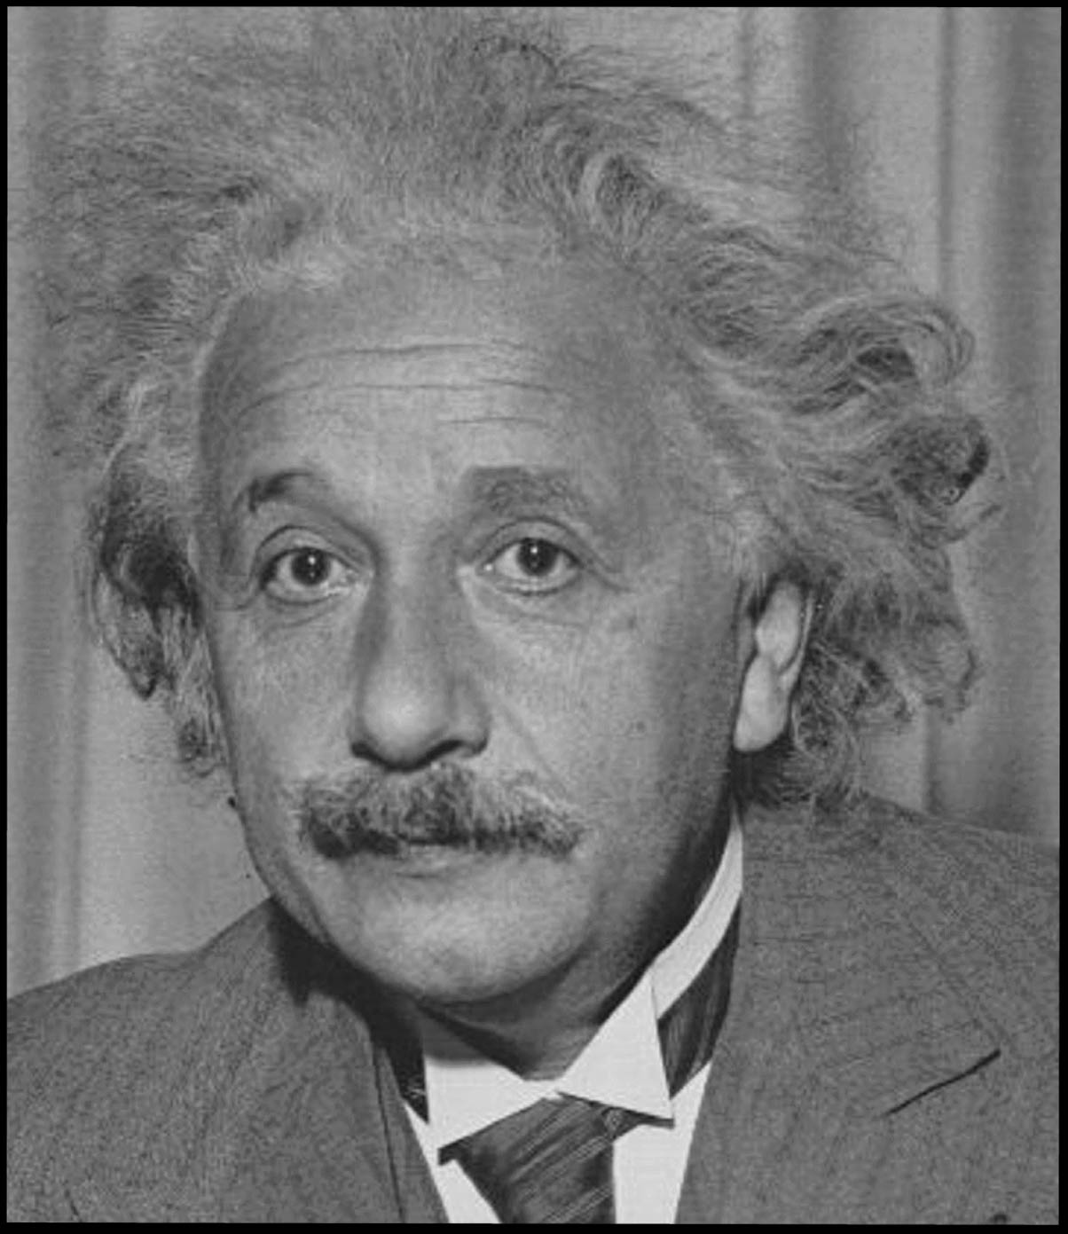
پیاژه تحت تأثیر چه کسانی قرار میگیرد؟
1- پیاژه تحت تأثیر کورنو مطالعاتـش را که تا آن زمان محدود به علوم زیستی بود را وسعت داد و به مطالعۀ فلسفه ، منطق و ادیان شناسی پرداخت .
2- اوایـل سالهای 1940 آلـبرت انیشتین مطالعه دربارۀ چگونگی ادراک کودک از مفـهومهای زمـان ، سـرعت و حرکت را بـا توجه بـه اهمیت موضـوع ازدیدگاه دانـش شـناسی بـه پیـاژه پیشنهاد کـرد و پیـاژه نیز این پیشنهاد را پذیرفت و در سال 1946 بـه انتشار دو کتـاب دربارۀ این موضوعها پرداخت .

Slide 7
افکار و دیدگاههای ژان پیاژه
مهمترین بخش نظـریات پیاژه توصـیفی اسـت کـه او از مـراحل مختلف رشد ذهنی بدسـت می دهد.در این نظریه، رشد ذهنی از تولد تا بزرگسالی به چهار مرحله تقسیم می شود:
1- مرحله حسی – حرکتی: تولد تا ۲ سالگی
منظور از حسی –حرکتی این است که کودکان ، در این مرحله ، از توانایی استفاده از حواس و اعمال خود برای درک جهان یپرامون استفاده می کنند. ودر اواخر این دوران تفکر پدیدار میشود. پیاژهمرحله ی حسی –حرکتی را به شش خرده مرحله تقسیم کرده است . که عبارتند از :
ا - تولد تا ۲ ماهگی (دوره غلبه ی بازتاب های شرطی مانند مکیدن )
2- ۲تا۴ ماهگی (دوره جذب تجارب جدید وانطباق و طراحی ساختارهای جدید شناختی مانند شیشه به جای پستا نک وگرفتن اسباب بازی.

Slide 8
3- ۴ تا۸ماهگی (دوره درک علت و معلول های ساده و هماهنگی حواس بینایی و لامسه .مثال : آخرباری که نوزاد با دست خود به شیشه زد،به او شیر داده شد و بدین ترتیب او حالا طرحی را برای دست زدن به شیشه ی شیر آغاز می کند.
4- ۸ تا۱۲ ماهگی (دوره درک بسیار ساده ازمفهوم زمان و دوره ی درک بقای شی ء مثال : نوزادی که گریه می کند تا کسی او را بلند کند وقتی صدای پای پدرش را در راهروی منتهی به اتاقش می شنود ساکت می شود. او می داند که بیش از چند ثانیه ی دیگر تا آرامشش فاصله نمانده است .

Slide 9
5- ۱۲ تا ۱۸ ماهگی ( دوره ی آغاز تجربه کردن جهان خارج و دستیابی به اولین تجارب حل مسئله و افزایش تقلیداز سایرین. مثال کودکان وسایل را پرت می کنند،گاز می گیرند ،لجاجت می ورزند ،اشیاء می شکنند ، صرفاً برای اینکه ببینند چه اتفاق می افتد.
6- ۱۸ تا ۲۴ ماهگی (دوره ی آغاز فکرکردن ، ایجاد تصور اشیاء در ذهن خود ودستیابی به راه های جدید برای حل مسأله .

Slide 10
2- مرحله پیش عملیاتی : ۲تا ۷ سالگی
علت نامگذاری این مرحله به پیش عملیاتی آن است که کودکان دراین مرحله هنوز قادر به تفکر عملیاتی یا تفکر منطقی نیستند . در این مرحله زبان کمک زیادی به رشدشناختی کودک می کند و او را قادر می سازد تا پدیده ها و امور مختلف را به طور نمادی مورد بررسی قرار داده و مفاهیم مختلف را بشناسد .
ویژگی های مرحله پیش عملیاتی :
1- خودمحوری : یعنی کود نمی تواند به دیدگاه مشخص دیگری توجه کند . او کلمات را براساس تجارب خود تفسیر می کند وبه کارمی برد و هنوز نمی داند کودکان و نوجوانان دیگر ، که تجارب متفاوتی دارند ، احتمالاً می توانند تصورات متفاوتی داشته باشند.
2- جاندارپنداری : نسبت دادن خصوصیات موجودات زنده به اشیاء .مثال کودک چهارساله ای که فکرمیکند «ماه به پشت ابرها می رود که بخوابد»جاندار پنداری تفکر خود را به نمایش می گذارند.

Slide 11
مرحلۀ پیش عملیاتی خود به دومرحله تقسیم شده است :
1- مرحلۀ پیش مفهومی ( از دو تا چهار سالگی )
بـه این دلیل به این مرحله، پیش مفهومی می گویندکه مفاهیم کودکان دراین مرحله هنـوز به معنی واقعی کلمه مفهوم نیستند .یعنی از جامعیت واقعی برخوردار نیستند.
2- مرحلۀ تفکر شهودی ( از چهار تا هفت سالگی )
علت نـامگذاری ایـن مرحله به این نام آن است کـه تـفکر کودک در ایـن مـرحله بیشتر جنبۀ ادراکی دارد و بر جنبه های ظاهری امور مبتنی است . از ویژگیهای مهم تفکر کودک در این مـرحله این است که بر یـکی از جنبه های مشخص امـور تـکیه می کنند و جنبه های دیـگر آنـرا نـادیده می گیرنـد .

Slide 12
3- مرحله عملیات عینی :۷ تا ۱۱سالگی
کودک در این مرحله توانایی انجام اعمال منطقی را کسب می کند،اما این اعمال رابا امور محسوس و عینی می تواند انجام دهد نه با امور فرضی وپدیده های انتزاعی .
4- مرحله عملیات صوری : 1۱ سالگی به بعد
در آخرین مرحله رشد شناختی ، کودک به تدریج توانایی تفکر بر حسب امور انتزاعی راکسب می کند و بر قوانین منطق صوری مسلط می شود و بدین لحاظ این مرحله را مرحله ی عملیات صوری نام نهاده اند . اندیشه های کودکان در این مرحله علاوه بر اشیای محسوس ، موارد احتمالی و فرضی را نیزشامل می شود و لذا کودکان این مرحله قادر می شوند تفکر عملی مبتنی بر روش فرضیه ای –قیا سی را به کاربندد، یعنی می توانند به طرح فرضیه بپردازند و بدون نیاز به مراجعه به اشیای محسوس به وارسی فرضیه ی خود اقدام کنند.

Slide 13
کاربرد دیدگاههای پیاژه در آموزش و پرورش
1- زبان و تفکر کودک متفاوت از زبان و تفکر بزرگسالان است .
2- کـودکان برای اینکه یاد بگیرند باید روی اشیاء عمل کنند . تـعلیم کلامی رسمی در مورد کودکان غیر مؤثر است.
3- کودکان در رویارویی بـا تجربه ای کـه تازگی آن در حد متوسط است بیشترین رغبت را از خود نشان می دهند و بیشترین مقدار یاد می گیرند.
4- کودکان می باید فرصت گفتگو با یکدیگر در مدرسه و مجادله و مناظره داشته باشند.

Slide 14
5- یـکی از مهمترین کمکـهای پیـاژه به آموزش و پرورش ، فراهم کـردن داده های وسیع در زمینۀ رشد کودکان در زمینۀ مفاهیم پایه در ریـاضیات،منطق وعلوم و درنتیجه رشد عمومی تفکر است.
6- پیاژه تأکید زیادی بر یادگیری اکتشافی کودکان دارد.
7- نظر مـؤکد پیـاژه ایـن است کـه بـرنامه های درسی را بـاید براساس مراحل رشد ذهنی کودکان پی ریزی کرد.دانش آموزان دریک مقطع سنی خاص بعضی مطالب را یادنمی گیرند و نمیتوانند هم یاد بگیرند.
8- نوع تکالیف ، مقدار آن و سرعت یادگیری باید بر تواناییهای کودکان مبتنی باشد.

Slide 15
نتیجه گیری
صحت و اعتبار مراحل رشد هوشی پیـاژه به وسیلۀ خود او وبسیاری دیگر از روانشناسان و محققان به ثبوت رسیده است . این واقـعیت که همۀ کـودکان مراحل هوشی پیـاژه را طـی می کنند باعث اظهار نـظرهای زیـادی دربارۀ چگونگی استفاده از ایـن مـراحل شده است . بعضی از محققین آمریکایی کنجکاوی بیش از حدی در مورد چگونگی استفاده از یافته های پیاژه برای تسریع یادگیری و بالاتر بردن بهرۀ هوشی کودکان داشته اند ولی به اعتقاد پیاژه تأکید بر تسریع هوشی نه تنها موفقیت آمیز نیست بـلکه ممکن است خطراتی را نیز در بـر داشته باشد.زیراکودک برای یادگیری واقعی یک مطلب نیاز به فرصت دارد تا تجارب جدیدی را جذب کند و بـه موقعیتهای جدید تعمیم دهد . ایـن امـر وقتی روی می دهد کـه در کودک ابـزار ذهنی لازم رشد کرده باشد . حال اگـر بـه نوجوانان بیش از حد تـعلیمات رسمی ارائه شود که مانع جذب کامل آنها بـه اکتشاف خودشان باشد احتمالاً کودکانی بـار خواهند آمـد کـه از نظر هوشی سوخته اند . ایـن کودکان بـعداً مانند کودک سوختـه ای کـه از آتش فرار می کند از فعالیتهای هوشی پرهیز خواهند کرد.

